Slide 1
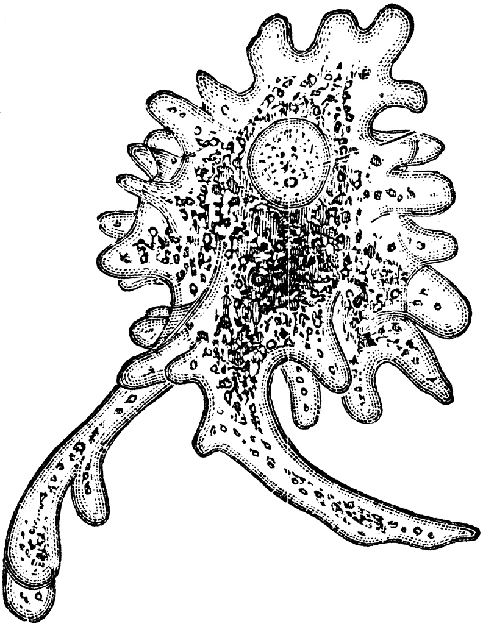
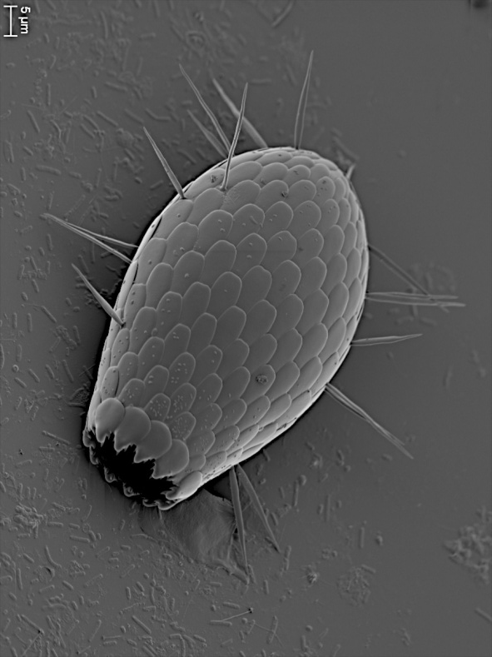
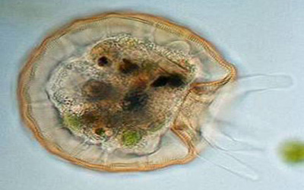
Лекция 1. Введение. Специализация клеток протистов. Классификация. Общая характеристика представителей.

Slide 2
Рекомендуемая литература раздела: протисты
ЗООЛОГИЯ БЕСПОЗВОНОЧНЫХ в двух томах. Том 1: от простейших до моллюсков и артропод. Под ред. В. Вестхайде и Р. Ригера. Пер. с нем. под ред. проф. А.В. Чесунова. М.: Т-во научных изданий КМК. 2008.
Хаусман К., Хюльсман H., Радек Р. Протистология: Руководство Под ред. С.А. Корсуна. Пер. с англ. С.А. Карпова. — М.: Товарищество научных изданий КМК, 2010. — 495
Карпов С.А. Строение клетки протистов: Учебное пособие. – СПб.:ТЕССА, 2001. – 384 с.
Рупперт Э. Э. Зоология беспозвоночных: Функциональные и эволюционные аспекты: учебник для студ. вузов: в 4 т. Т. 1. Протисты и низшие многоклеточные / Эдвард Э. Рупперт, Ричард С. Фокс, Роберт Д. Варне; пер. с англ. Т. А. Ганф, Н. В. Ленцман, Е. В. Сабанеевой; под ред. А. А. Добровольского и А. И. Грановича. — М. : Издательский центр «Академия», 2008. — 496 с

Slide 3
Классификация протистов по Малахову В.В. (МГУ)

Slide 4
Поверхностный аппарат клетки (по Карпову, 2001)

Slide 7
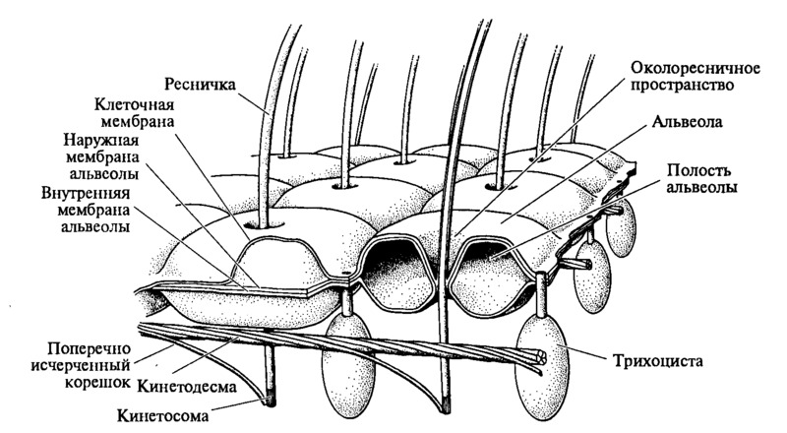
Снаружи тело инфузории покрыто ресничками, которые в эктоплазме берут начало от кинетосом (базальных телец). Число ресничек может быть очень велико; так, у инфузории туфельки их 10-15 тыс.
Специализация локомоторного аппарата идет в двух направлениях. Во- первых, реснички концентрируются на определенных участках тела. Во- вторых, отдельные реснички могут сливаться (слипаться), сохраняя свою индивидуальность, в более крупные и соответственно более мощно работающие комплексы. Если соединяются реснички, расположенные в один или большее число рядов, то получается мерцательная перепонка. Такие структуры в зависимости от длины получают название мембранелл или мембран. Если соединяются рядом расположенные реснички в виде кисточки, то такие образования называются цирри.
В эктоплазме многих инфузорий залегают особые защитные приспособления - трихоцисты - короткие палочки, контактирующие с наружным слоем пелликулы при посредстве особого выроста и расположенные перпендикулярно поверхности тела. При раздражении животного трихоцисты выстреливают наружу, превращаясь в длинную упругую нить. Нити вонзаются в тело врага или добычи и, по-видимому, вносят в него какое-то ядовитое вещество, так как оказывают сильное парализующее действие на пораженных животных.

Slide 8
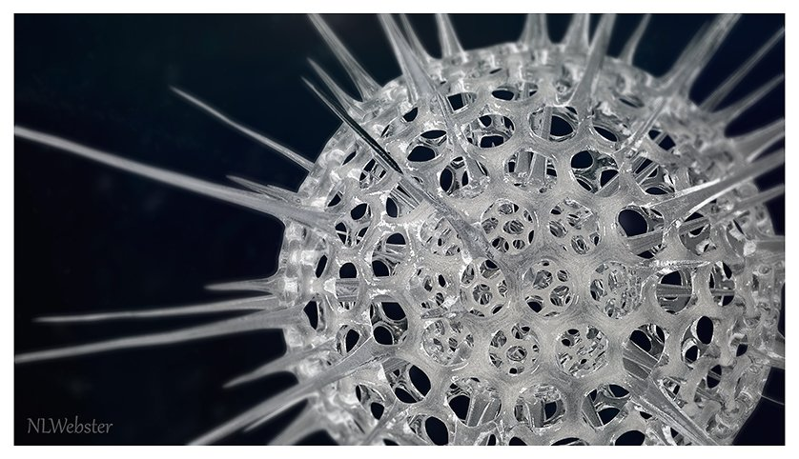

Slide 9
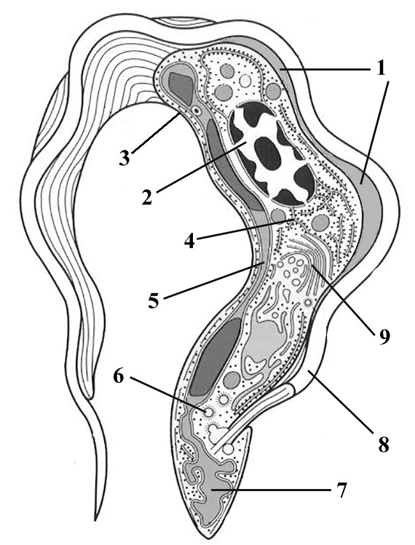

Slide 10
Цитоплазма большинства амебоидных клеток протистов четко разделяется на 2 слоя. Наружный слой представлен эктоплазмой, или гиалоплазмой, в которой не встречаются органеллы клетки и рибосомы, а внутренний – эндоплазмой, или гранулоплазмой, содержащей ядро и все органеллы клетки. Гиалоплазма оптически прозрачна, и поэтому на переднем конце движущейся амебы обычно хорошо заметна так называемая «гиалиновая шапочка», которая на других участках тела переходит в узкую гиалиновую кайму, окружающую всю клетку. Эктоплазму также часто называют кортикальной зоной цитоплазмы, т.к. она лежит непосредственно под покровами клетки. По консистенции она довольно вязкая, желатиноподобная, т.е. находится в состоянии «геля». Эндоплазма же, напротив, жидкая (находится в состоянии «золя») и при движении клетки течет по осевой части клетки или псевдоподии.
В литературе часто используется также термин «субпсевдоподии» для обозначения небольших выростов на переднем конце общей псевдоподии. Они состоят только из гиалоплазмы и не принимают участия в перемещении основной массы цитоплазмы клетки.
Лобоподии. Лобоподиями называют временные выросты цитоплазмы клетки, включающие в свой состав как гиалоплазму, так и гранулоплазму. Их форма довольно сильно различается у разных.
Для описания формы амеб используются понятия моноо и полиподиальности. Моноподиальными называются те амебоидные организмы, которые в процессе движения формируют только одну лобоподию, или если несколько, то направление движения все равно определяется одной ведущей псевдоподией. Полиподиальные амебы имеют несколько псевдоподий, и во время движения то одна, то другая из них становится лидирующей, т.е. определяет направление движения

Slide 12
Филоподии. Для многих амебоидных протистов характерны филоподиальные выросты – тонкие длинные иногда ветвящиеся, не анастомозирующие между собой псевдоподии. Они характерны для филозных амеб и служат как для движения, так и для питания. Их внутренний скелет состоит из актиновых микрофиламентов. Микротрубочки в них почти не встречаются. Лишь в некоторых филоподиях обнаруживаются одиночные микротрубочки. Филоподии способны медленно сокращаться (втягиваться, вытягиваться, изгибаться).
По внешнему виду клеток у филозных амеб (как, впрочем, и у многих других амеб) довольно четко выделяются две «жизненные формы»: субстратная, или «распластанная», которая характерна для лежащих на субстрате амеб, и флотирующая, или «радиальная», характерная для парящих в толще воды амеб.

Slide 13
Ретикулоподии (ранее их называли ризоподиями) тонкие ветвящиеся и анастомозирующие цитоплазматические выросты. Они служат для прикрепления клетки к субстрату, ее перемещения, а также для захвата пищи. Перемещение клетки происходит довольно медленно, путем «прилипания» ретикулоподий к субстрату и дальнейшего подтягивания клетки в результате их сокращения. Неподвижные клетки формируют из ретикулоподий настоящую ловчую сеть, в которую легко попадаются различные мелкие организмы.
В отличие от филоподий, внутри ретикулоподий всегда обнаруживаются микротрубочки. В зависимости от толщины ретикулоподий, микротрубочки могут быть одиночными или формировать толстые пучки. Однако во всех описанных случаях микротрубочки не связаны между собой и не образуют упорядоченных структур, как в жгутиках.

Slide 14
Цитоскелет амеб и амебоидное движение
Эктоплазма амеб пронизана сеточкой микрофиламентов из актина и миозина, которая, собственно, и представляет собой скелет клетки. Этот кортикальный слой, или корсет из микрофиламентов, связан с плазмалеммой амебы и полностью окружает все содержимое клетки, даже в тех местах, где эктоплазма почти незаметна. Корсет из микрофиламентов обладает морфологической и физиологической полярностью. Причем актиновые и миозиновые филаменты распределяются вдоль клетки поразному.
Различается и ориентация волокон цитоскелета. В передней трети тела движущейся амебы актиновые филаменты ориентированы вдоль поверхности тела. Их продольные ряды связаны поперечными мостиками как между собой, так и с плазмалеммой. В задней части тела актиновые филаменты образуют сложную трехмерную сеть, в которой залегают толстые миозиновые филаменты.
«теория генерализованного кортикального сокращения», предложенная Гребецким (Grebecki, 1982)
Трехмерное сокращение актоомиозинового кортекса приводит к сжатию эндоплазмы, в результате чего она направляется к переднему концу амебы, где кортекс наиболее тонкий. Сюда же приносятся молекулы глобулярного актина (G-актина), которые постоянно образуются на заднем конце клетки в результате деполимеризации актиновых микрофиламентов (F-актиина), входящих в состав кортекса.
В результате этого сокращения кортекса в эндоплазме создается повышенное давление, которое продавливает цитоплазму клетки сквозь слой микрофиламентов на ее переднем конце как сквозь сито. В результате плазмалемма переднего конца амебы отслаивается от корсета из микрофиламентов и выпячивается
наружу. Молекулы G-актина (в отличие от крупных включений эндоплазмы) также проходят сквозь него и попадают в пространство между цитоскелетом и плазматической мембраной в растущую лобоподию. На внутренней поверхности плазмалеммы расположены специальные центры, которые вызывают полимеризацию актина, т.е. G-актин превращается в F-актин формируя при этом новый кортикальный слой микрофиламентов, связанных с плазматической мембраной. Вновь сформированный слой микрофиламентов начинает сокращатьь
ся и оказывает на цитоплазму давление, направленное назад. Вследствие этого рост лобоподии прекращается. В это же время происходит деполимеризация отслоившегося от плазмалеммы участка кортекса. В дальнейшем, если движение амебы продолжается в том же направлении, все этапы превращения G-актина в F-актин и деполимеризации последнего повторяются (применима для Амебы протей).

Slide 15
Аксостиль. Аксостиль обычно представлен группой плотно упакованных микротрубочек, идущих вдоль продольной оси клетки, и действительно составляет внутренний осевой скелет многих парабазалий и оксимонад. У многих видов аксостиль обладает подвижностью: он может изгибаться, скручиваться, поворачиваться вокруг своей продольной оси, инициируя изменение формы клетки и даже ее движение. На поперечном срезе он выглядит в виде пучка или свернутой продольно широкой ленты микротрубочек, которые могут быть связаны между собой фибриллярными мостиками.
Прикрепительные органеллы. Многие свободноживущие протисты способны прикрепляться к субстрату и удерживаться на нем при помощи различных образований. Чаще всего сидячие организмы формируют стебелек. Он может быть сократимый, как у сувойки, или нет, как у многих других протистов.
Среди инфузорий встречаются клетки как с цитоплазматическими стебельками, так и со стебельками из внеклеточного материала

Slide 16
Органоиды, органеллы
Три типа нестандартных органелл представлены гликосомами, гидрогеносомами и митосомами.
Гликосомы — сферические или эллипсоидальные пузырьки размером 0,2-0,3 мкм, не обладающие отличительными морфологическими признаками, — встречаются только у трипаносоматид (Trypanosoma brucei), которые обитают в крови человека, поглощают глюкозу и разлагают ее до пирувата, используя для этого семь гликолитических ферментов, которые содержатся в гликосомах. Гликолиз в этих органеллах идет эффективнее, чем в цитозоле, где он осуществляется у всех остальных эукариот (возможно гликосомы имеют симбиотическое происхождение).
Гидрогеносомы участвуют в метаболизме углеводов, который характерен микроаэробных протистов: трихомонад или свободноживущих и обитающих в рубце жвачных инфузорий, Перечисленные протисты разлагают получающийся в результате гликолиза пируват на ацетат, С02 и Н2 в ходе бескислородного процесса с использованием ферментов пируват-ферредоксин оксиредуктазы и гидрогеназы. В отношении производства АТФ этот метаболический путь существенно менее эффективен. Гидрогеносомы окружены двойной мембраной могут содержать паракристаллические структуры и размножаются путем деления на две ДНК отсутствует.
Митосома (= криптосома) — это органелла, имеющая определенное отношение к митохондрии которая в результате адаптации анаэробному образу жизни был утрачен геном. Физиологические функции митосомы неизвестны, но маловероятно, что в них идут процессы энергетического метаболизма.
Еще одна нестандартная органелла выявлена недавно у нескольких видов Apicomplexa. Органелла представляет собой пластиду по происхождению и, соответственно, получила название апикопласт (apicoplast) от английского apicomplexan plastid (пластида споровиков). Предковая пластида, скорее всего, была результатом вторичного эндосимбиоза с красной водорослью. Поскольку органеллу окружает до четырех мембран Каждый апикопласт содержит нуклеоид с относительно крупной, насчитывающей 35 т.п.н., кольцевой молекулой ДНК. Апикопласт претерпевает бинарное деление, и продукты расходятся в закладывающиеся дочерние комплексы на самых ранних стадиях деления клетки.

Slide 17
Экструсомы — это ограниченные мембраной органеллы, расположенные обычно в эктоплазме, но их созревание про исходит в эндоплазме. Функции экструсом разного типа различны, но всем присуще одно общее свойство: происходит выстреливание в ответ на воздействие широкого спектра раздражителей — механических, электрических и химических.
Регуляция осмотического давления актуальна для протистов, живущих в пресных водах. Они вынуждены выводить наружу избыток жидкости, постоянно поступающей извне в результате более высокой осмомолярности цитоплазмы по сравнению с окружающей пресной водой. Для этой цели используются сократительные вакуоли, обладающие у разных протистов различной степенью сложности. Следует, однако, заметить, что сократительные вакуоли есть и у солоноватоводных и даже некоторых морских форм. В то же время, сократительные вакуоли отсутствуют у пресноводных протистов, имеющих клеточную стенку. Поэтому в целом комплекс сократительной вакуоли выполняет, по-видимому, и другие функции (например, экскреторную или функцию водообмена).
Жидкость заполняет сначала мелкие пузырьки, которые затем сливаются в одну крупную вакуоль. В результате заполнения жидкостью вакуоль увеличивается в размерах (стадия диастолы), а затем сокращается (стадия систолы), выводя содержимое наружу. После этого весь процесс повторяется.

Slide 18
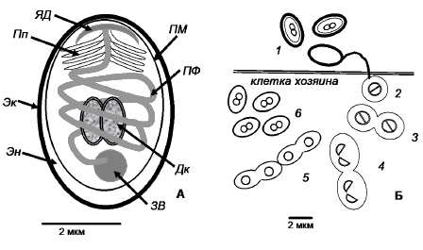
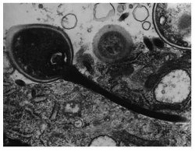
Строение спор Microsporidia: Схематический рисунок споры (А) и упрощенная схема жизненного цикла (Б) микроспоридий. А: Дк – диплокарион (парные ядра); Пп – поляропласт; ПМ – плазматическая мембрана; ПФ – полярная трубка или филамент; ЗВ – задняя вакуоль; Эн – эндоспора; Эк – эктоспора; ЯД – якорный диск. Б: 1 – споры; 2-6 – внутриклеточные стадии жизненного цикла, который может содержать исключительно одноядерные, исключительно двуядерные (диплокариотическими) формы, а также включать в себя смену ядерных фаз, как это изображено на рисунке
Споры имеют хитиновую оболочку, содержат одноядерную или двуядерную спороплазму (амебоидный зародыш) и простой или сложный аппарат экструзии, состоящий из полярной шапочки (диска) и полярной трубки, по которой спороплазма переходит в клетку хозяина. У микроспоридий не найдены митохондрии, которые, поовидимому, были утрачены в ходе эволюции, т.к. их ядерная ДНК содержит гены митохондриальных хитшоковых белков.
Рибосомы имеют константу седиментации 70S, как у прокариот, и обычный для прокариот набор рибосомальных РНК с константами седиментации 5S, 16S, 23S. Для них характерен закрытый внутриядерный плевромитоз, отсутствие амебоидной подвижности, жгутиков и центриолей (Карпов, 2001).
Спора оснащена уникальным набором органелл – «аппаратом экструзии», позволяющим эффективно заражать клетки-мишени и давать начало внутриклеточной пролиферативной части жизненного цикла. Инфицирование хозяина происходит в результате процесса, называемого «герминацией» (Соколова, 2019).
У микроспоридий полярная трубка – это самостоятельная клеточная органелла, формирующаяся в ходе внутриклеточного развития паразита из модифицированного аппарата Гольджи. Регуляция клеточного цикла и ингибирование апоптоза несколькими видами микроспоридий были продемонстрированы в прямых экспериментах in vitro и in vivo. Anncaliia algerae ингибировала индуцированный апоптоз в фибробластах легких человека (Scanlon et al., 1999).

Slide 19
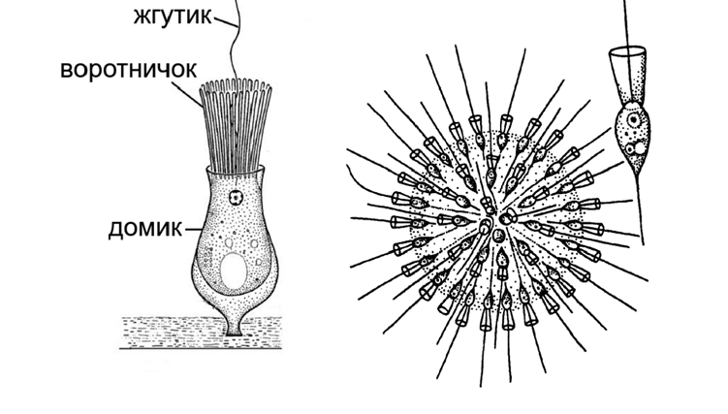
Гетеротрофные свободноживущие протисты с одним жгутиком, который окружен цитоплазматическим воротничком. Воротничок состоит из отдельных выростов – тентакул, или микровиллей (нитевидные выросты цитоплазмы имеющие внутренний скелет из микрофиламентов). Многие виды образуют колонии различной формы: древовидные, нитевидные, пластинчатые и шаровидные. Часто имеют домики из целлюлозы или кремния.
Недавно был прочтен митохондриальный геном хоанофлагеллят. Набор митохондриальных генов у них разнообразнее, чем у всех многоклеточных животных: например, нашлись гены рибосомных белков, отсутствующие в митохондриальной хромосоме многоклеточных. Далее. Митохондриальный геном хоанофлагеллят оказался ближе всего к геному самого примитивного многоклеточного животного — трихоплакса.
Предварительный анализ показал, что геном этих жгутиконосцев содержит 9200 генов — примерно столько же, сколько у грибов и диатомовых, но меньше, чем у многоклеточных животных (у человека — 25 000 генов). Зато геном хоанофлагеллят включает также много геномных вставок — интронов, как и человеческие гены, правда у жгутиконосца интроны сравнительно короче. Очень важно, что у хоанофлагеллят обнаружились гены многих белков и гликопротеинов, которые свойственны многоклеточным организмам. Так, у них имеются домены иммуноглобулинов, коллагена, интегринов и кадхеринов.

